Slide 1

BÀI 19- TỪ TRƯỜNG
I .Từ trường :

Slide 2
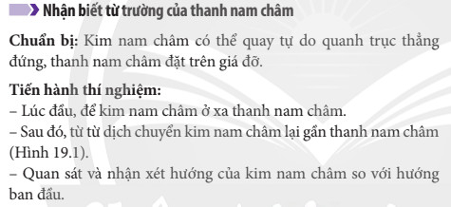

Slide 3
https://www.youtube.com/watch?v=ZAarYXI_zaE

Slide 4
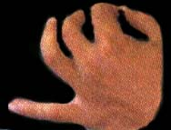
Nhận biết từ trường của thành nam châm.
N
S
Sau khi tiến hành thí nghiệm vừa rồi : Các em hãy nhận xét hướng của kim nam châm so với hướng ban đầu ?

Slide 5


Slide 6
Nhận biết từ trường của dây dẫn mang dòng điện.
Thí nghiệm Oersted
https://www.youtube.com/watch?v=TDqhQslcVDk
https://www.youtube.com/watch?v=qwFD39v7csw&t=55s

Slide 7
Nhận biết từ trường của dây dẫn mang dòng điện.
Thí nghiệm Oersted
Đưa kim nam châm lại gần dây dẫn và đặt song song với dây dẫn . Quan sát kim nam châm trong 2 trường hợp
a/ Không có dòng điện chạy qua dây dẫn
b/ có dòng điện chạy qua dây dẫn
+ Khi có dòng điện chạy qua dây dẫn kim nam châm bị lệch
Chứng tỏ vùng không gian xung quanh dây dẫn có dòng điện
Có từ trường
N
N
S
S
Hình b
Hình a

Slide 8
Điền vào chổ trống kết luận sau với các từ gợi ý
từ trường
lực từ
+ Không gian xung quanh nam châm , dòng điện tồn tại ……………..
từ trường
lực từ
Từ trường tác dụng ………..lên các vật đặt trong nó

Slide 9
BÀI 19- TỪ TRƯỜNG
I .Từ trường :
+ Không gian xung quanh nam châm , dòng điện tồn tại từ trường
+ Từ trường tác dụng lực từ lên các vật đặt trong nó

Slide 10
Luyện tập
Xung quanh vật nào sau đây có từ trường?
a) Bóng đèn điện đang sáng.
b) Cuộn dây đồng nằm trên kệ.
Trả lời :
a) Xung quanh bóng đèn điện đang sáng có từ trường vì lúc này trong bóng đèn điện có dòng điện chạy qua.
b) Xung quanh cuộn dây đồng nằm trên kệ không có từ trường vì trong cuộn dây không có dòng điện.

Slide 11
BÀI 19- TỪ TRƯỜNG
I .Từ trường :
+ Không gian xung quanh nam châm , dòng điện tồn tại từ trường
+ Từ trường tác dụng lực từ lên các vật đặt trong nó
II.Từ phổ :

Slide 12
VIDEO
https://www.youtube.com/watch?v=HYm1GO10n4k

Slide 13
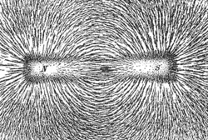
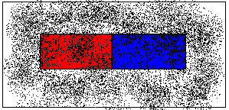
1. Thí nghiệm
Rắc đều mạt sắt lên tấm nhựa phẳng. Rồi đặt thanh nam châm lên tấm nhựa rồi gõ nhẹ Quan sát hình ảnh mạt sắt vừa được tạo thành trên tấm nhựa
?3.Nhận xét hình dạng sắp xếp mặt sắt ở xunh quanh nam châm.
N
S
C1: Các mạt sắt xung quanh nam châm được sắp xếp như thế nào?
=>Các mạt sắt được xếp theo hình cong xung quanh nam châm, được gọi là từ phổ.
Các mạt sắt được sắp xếp thành những đường cong nối từ cực này sang cực kia của nam châm

Slide 14
II.Từ phổ :
+ Hình ảnh các đường mạt sắt sắp xếp xung quanh nam châm được gọi là từ phổ
+ Từ phổ cho ta một hình ảnh trực quan về từ trường.

Slide 15
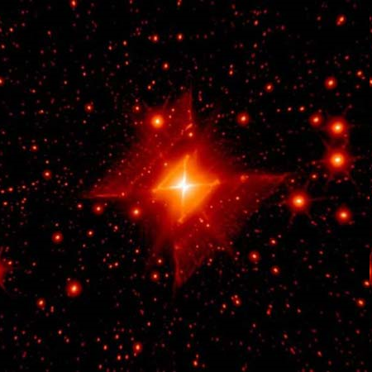
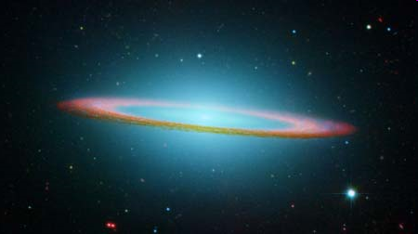
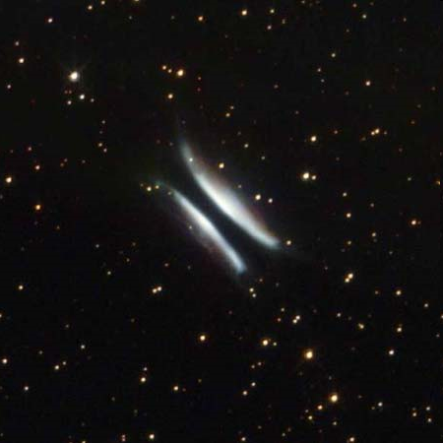
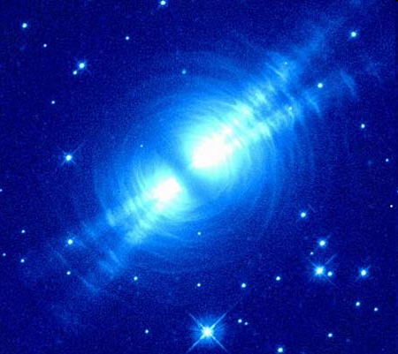
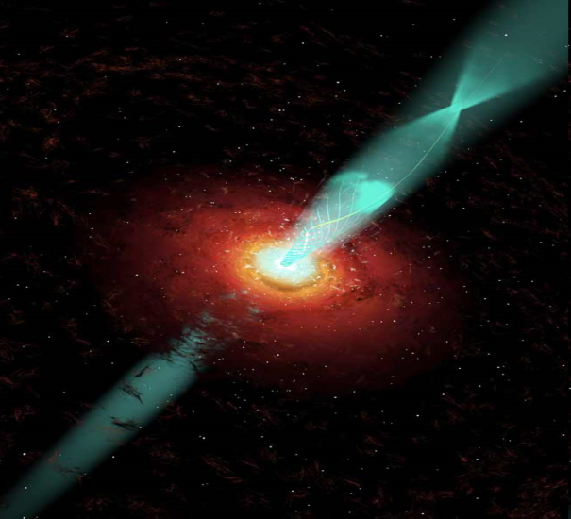
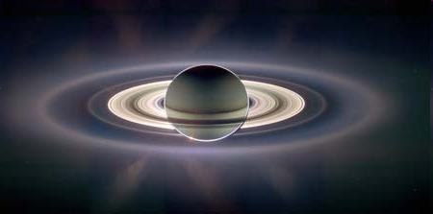
MỘT SỐ HÌNH ẢNH VỀ TỪ PHỔ
Góc vuông tinh vân rực đỏ
Vành mũ giải ngân hà trên tia hồng ngoại
Hamburger Gomez
Quả trứng tinh vân
Những “chiếc nhẫn” của sao thổ
Từ phổ sao hoả

Slide 16
III .Đường sức từ

Slide 17
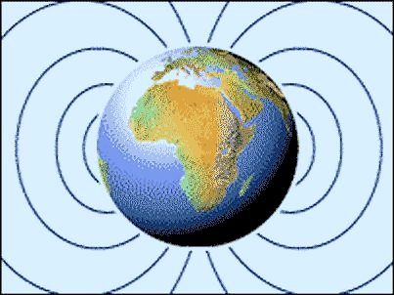

Slide 18
Dùng bút tô dọc theo các đường mạt sắt nối từ cực nọ sang cực kia của nam châm trên tấm nhựa là các đường sức từ
N
S
Đường sức từ

Slide 19
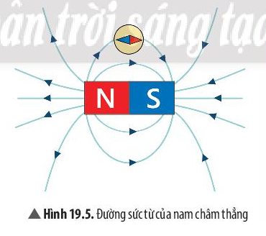
Cách vẽ đường sức từ

Slide 20
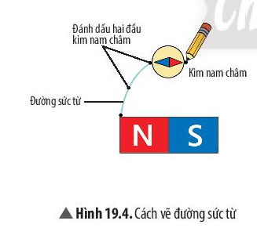
?5 a) Hãy nhận xét về hình dạng đường sức từ Hình 19.5 và sự sắp xếp các mạt sắt ở từ phổ Hình 19.3
b) Có thể nhận biết từ trường mạnh yếu qua các đường sức từ không?

Slide 21
N
S
H.19.3
a) Hãy nhận xét về hình dạng đường sức từ Hình 19.5 và sự sắp xếp các mạt sắt ở từ phổ Hình 19.3
Trả lời
a) Hình dạng đường sức từ Hình 19.5 giống với sự sắp xếp các mạt sắt ở từ phổ Hình 19.3:
+ Chúng đều là những đường cong khép kín nối từ cực này sang cực kia của nam châm.
+ Càng ra xa nam châm, các đường này càng thưa dần và mở rộng ra.

Slide 22
N
S
H.19.3
b) Có thể nhận biết từ trường mạnh yếu qua các đường sức từ không?
Có thể nhận biết từ trường mạnh yếu dựa vào độ mau, thưa của các đường sức từ: chỗ đường sức từ càng mau thì từ trường càng mạnh, chỗ đường sức từ càng thưa thì từ trường càng yếu.

Slide 23
III .Đường sức từ
+ Các đường sức từ cho phép mô tả từ trường
+ Hướng của đường sức từ tại một vị trí nhất định được quy ước là hướng nam – bắc của kim nam châm đặt tại vị trí đó (vào Nam ra Bắc)

Slide 25
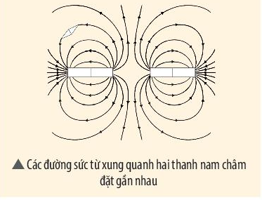
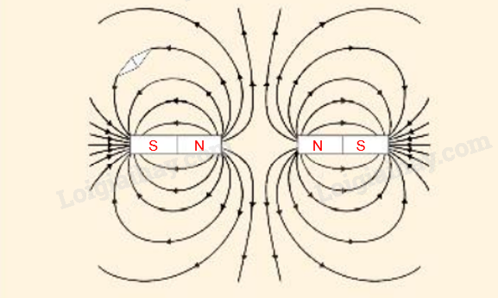
Cho hai thanh nam châm thẳng đặt gần nhau. Hãy chỉ rõ tên các cực của kim nam châm và hai thanh nam châm.

Slide 26
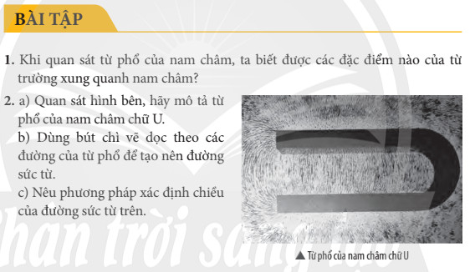
=> Bài 1 :a biết được đặc điểm của từ trường xung quanh nam châm là:
+ Đường sức từ là đường cong, hình dạng đối xứng qua trục của thanh nam châm
+ Đường sức từ có chiều đi ra từ cực bắc và đi vào cực nam
+ Đường sức từ càng mau thì từ trường càng mạnh, đường sức từ càng thưa thì từ trường càng yếu.

Slide 27
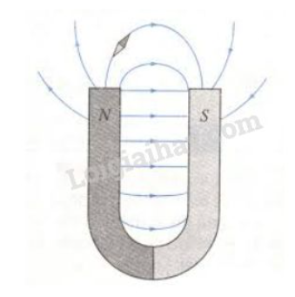
=> Bài 2 a) Các đường sức từ bên trong nam châm gần như song song nhau, bên ngoài thì các đường sức từ là những đường cong, đối xứng qua trục của nam châm.
b) Các em học sinh tự vẽ và tham khảo hình bên dưới
c) Phương pháp xác định chiều của đường sức từ: Chiều của đường sức từ hướng từ cực Bắc (N) sang cực Nam (S).

